Slide 1
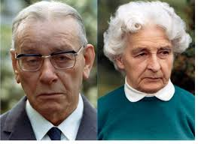
UTE–Università Cardinal Colombo-MI Giovedì, 27 ottobre 2022
IL CALCIATORE SVIZZERO «GIUSTO TRA
LE NAZIONI».
Paul Grüninger.

Slide 2
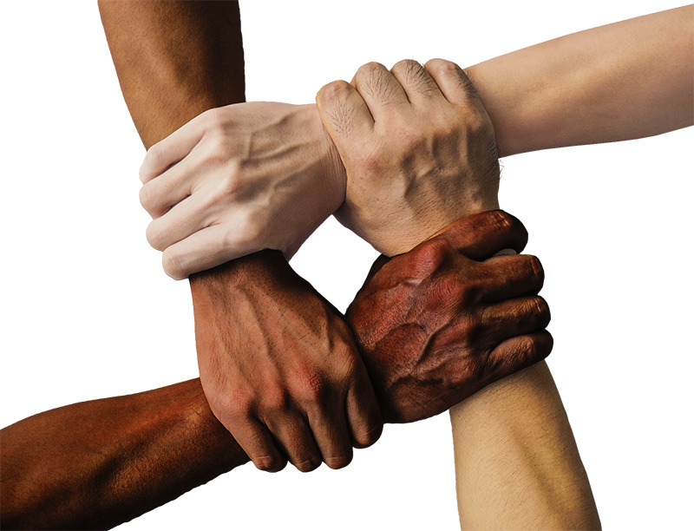

Slide 5
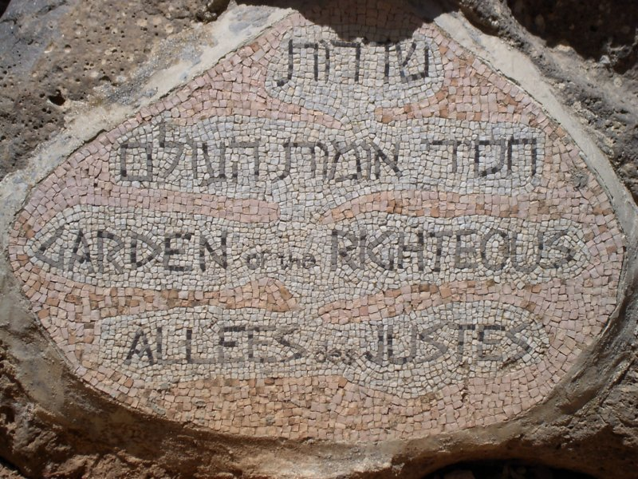
La stele all’ingresso del Giardino dei Giusti dello Yad Yashem di Gerusalemme.

Slide 6
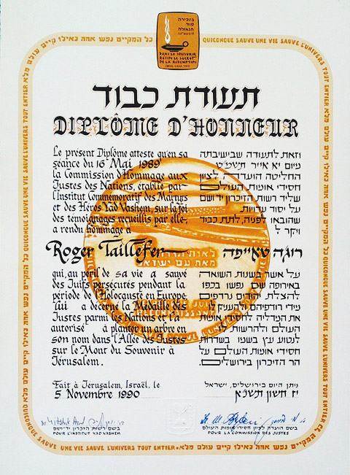
L’Attestato di Giusto tra le Nazioni.

Slide 7
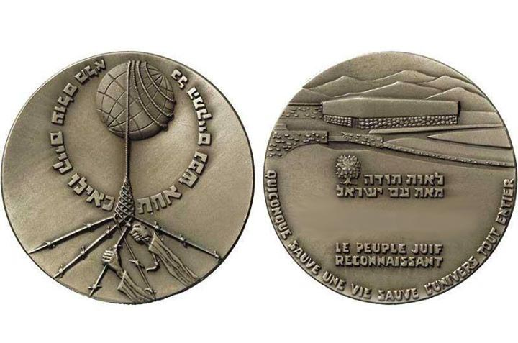
La medaglia di Giusto tra le Nazioni.

Slide 8
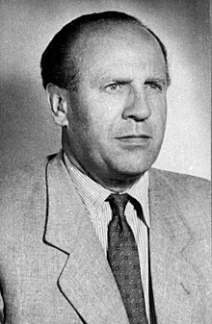
L’imprenditore polacco Oskar Schindler, a cui si deve la salvezza di 1.200 -1.300 ebrei.

Slide 9
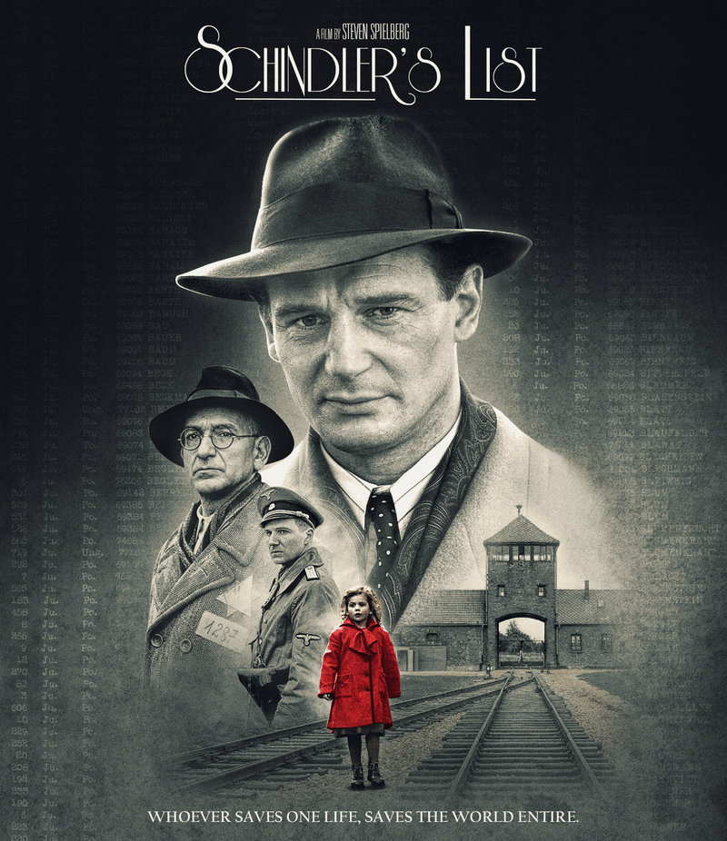

Slide 10
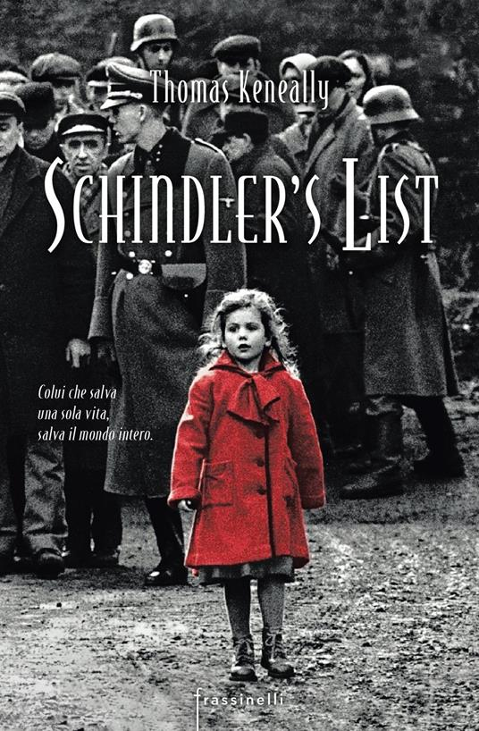
Anno 1993

Slide 11
Anno 2002

Slide 12
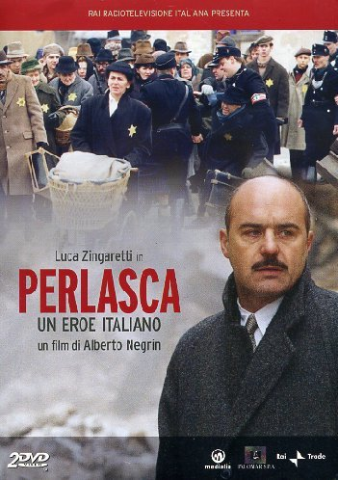

Slide 13
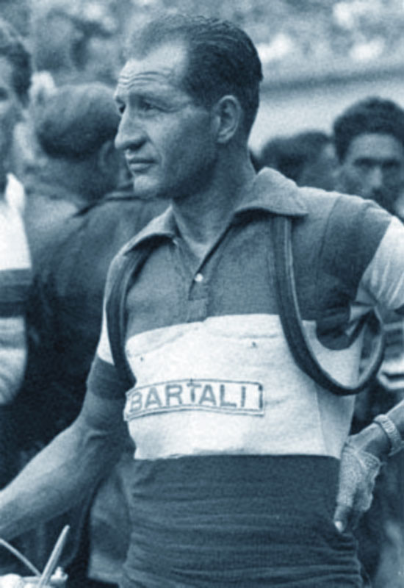
Ha contribuito alla salvezza di 800 ebrei.

Slide 15
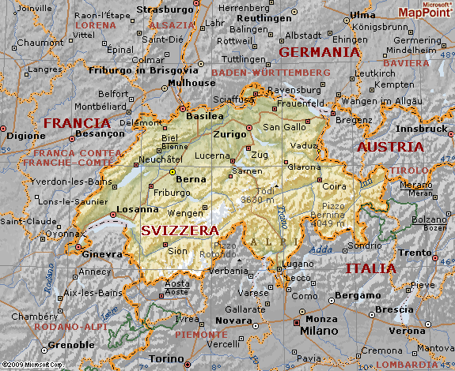

Slide 16
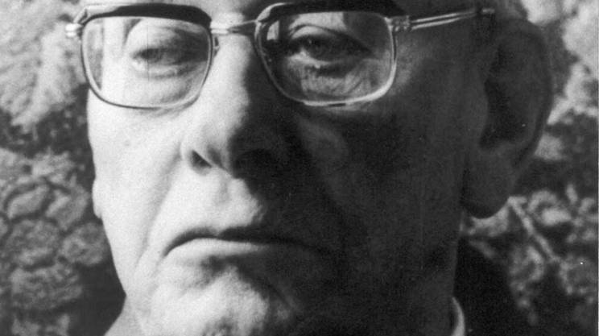
Paul Grüninger (San Gallo, 27 ottobre 1891 – San Gallo, 22 febbraio 1972, a 81 anni)

Slide 17
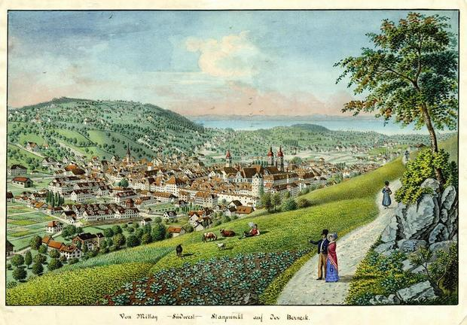
San Gallo, Svizzera, in una cartolina del primo ‘900.

Slide 18
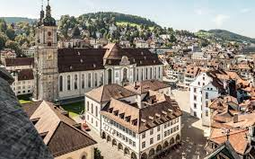
San Gallo, la città dei pizzi. Il Centro storico, oggi.

Slide 19
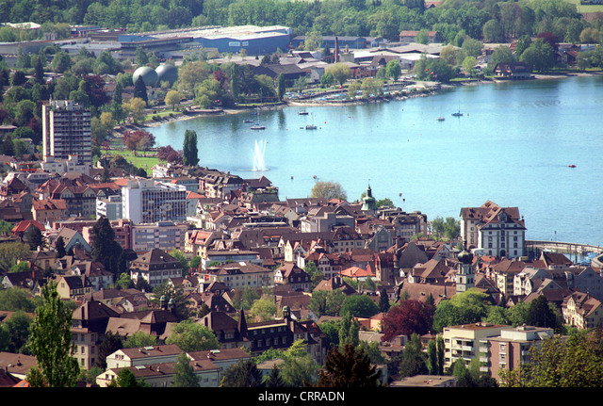
Rorschach sul lago di Costanza.

Slide 20
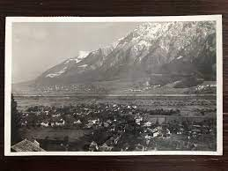
Räfis nel comune di Buchs.

Slide 21
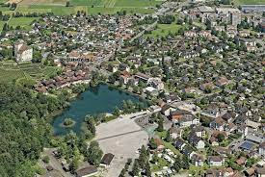
Busch, capoluogo di Räfis, nel Cantone di San Gallo.

Slide 22
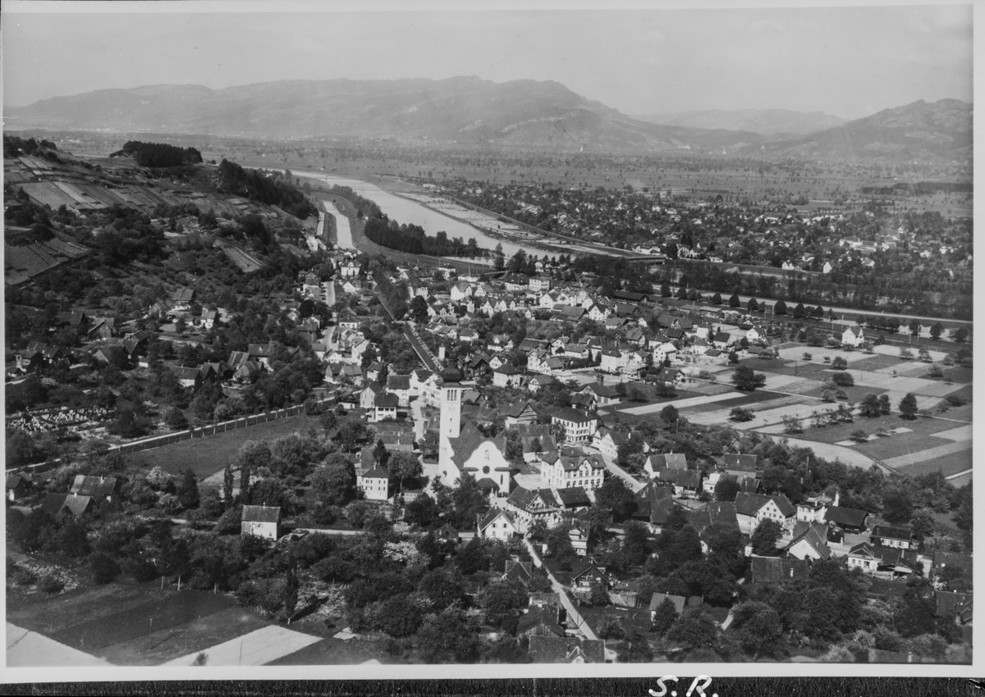
AU (San Gallo) inizio ‘900.

Slide 23
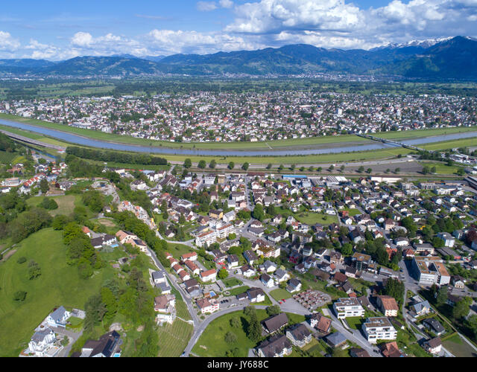
AU (SG), oggi,

Slide 24
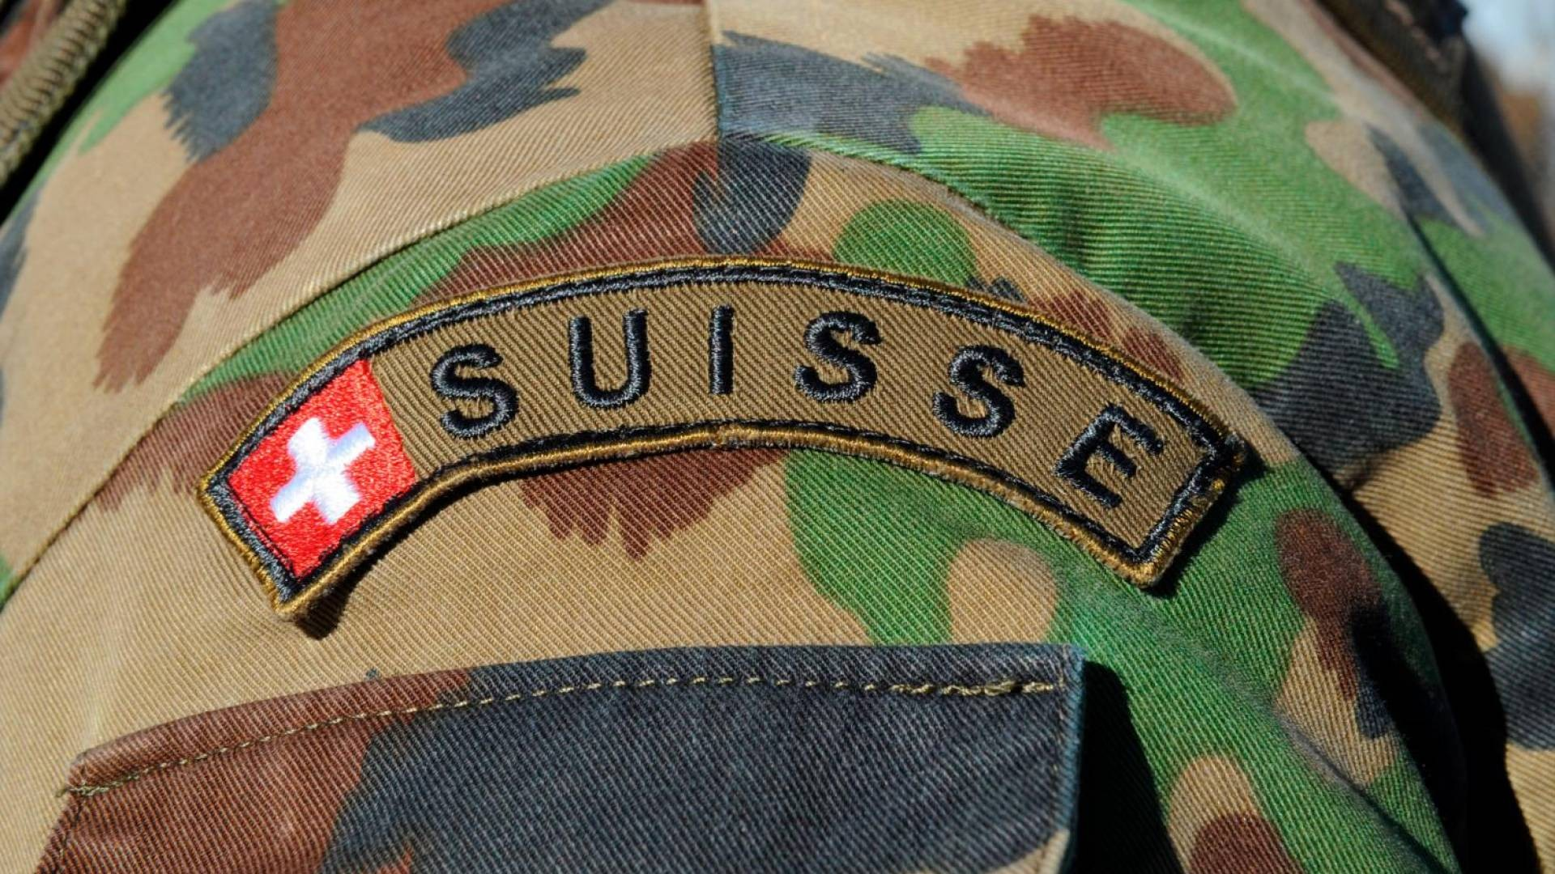
Logo e colori dell’Esercito Federale Svizzero.

Slide 25
Il Logo dello Sport Club di San Gallo in cui ha giocato nel 1914-1915 Paul Grüninger nel ruolo di ala sinistra.

Slide 26
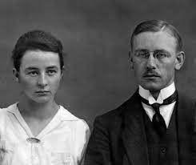
Paul Grüninger e la moglie Alice Federer, sposata nel 1919.

Slide 27
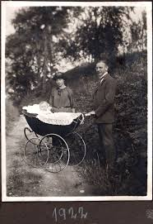
I coniugi Paul e Alice Grüninger a spasso in carrozzina con la loro prima figlia Ruth, in una rara foto del 1922.

Slide 28
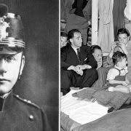
La famiglia Grüninger con le due figlie Ruth e Sonja.

Slide 29
Paul Grüninger in una foto con i compagni di corso.

Slide 30
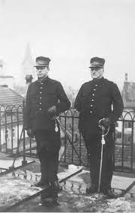
Paul Grüninger con un collega.

Slide 31
Federazione Cinofila.

Slide 32
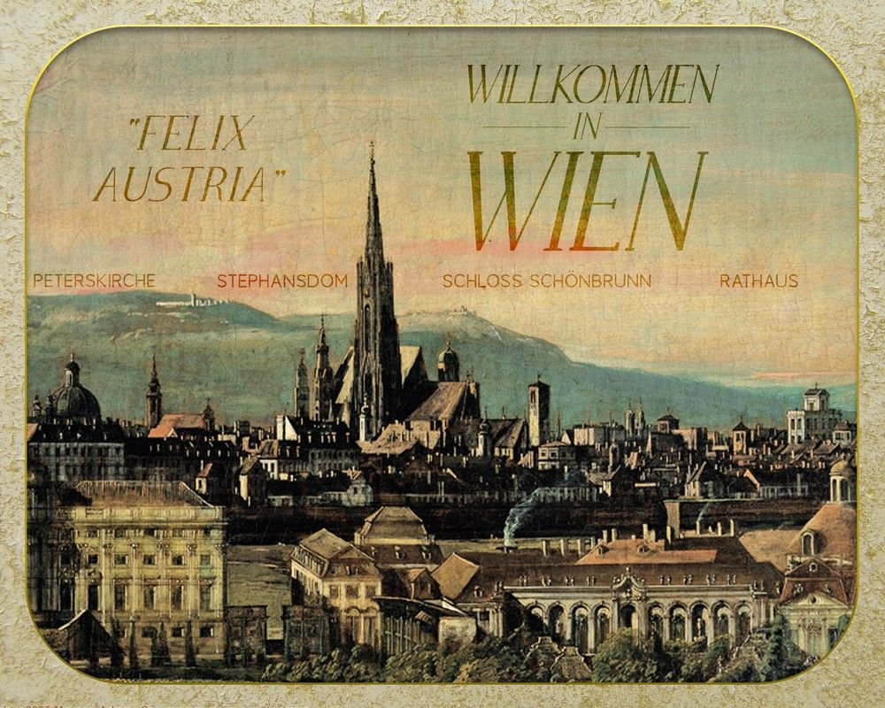

Slide 33
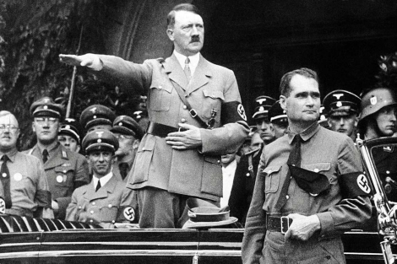

Slide 34
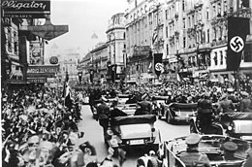
Anschluss Österreich, Wien. Parata di gerarchi nazisti a Vienna.

Slide 35
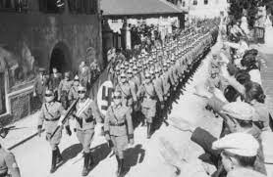
I soldati della Wermarchk sfilano lungo le strade di Vienna.

Slide 36
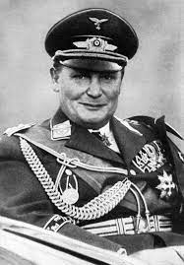
Il gerarca nazista e ministro dell’Interno Hermann Göring

Slide 37
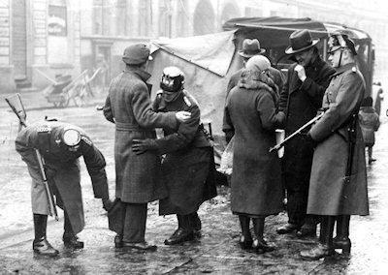
Controlli della polizia alla frontiera.

Slide 38
La polizia che accompagna un gruppo di ebrei con le loro masserizie.

Slide 39
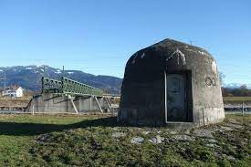
Un fortino di frontiera nel Cantone di San Gallo.

Slide 40
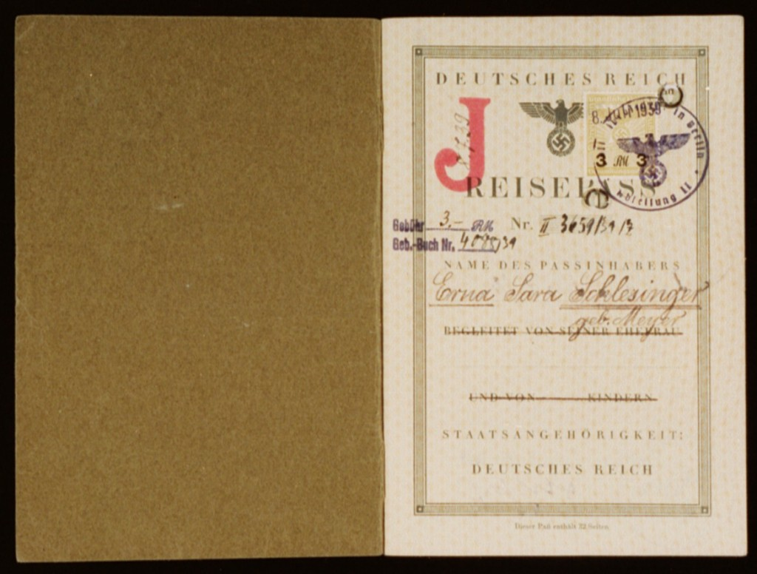

Slide 41
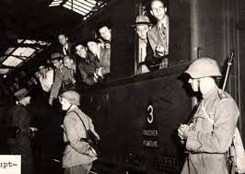
Ebrei imbarcati a forza dai nazisti sul treno, destinazione lager.

Slide 42
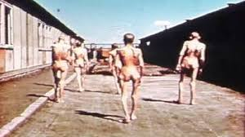
NO COMMENT!

Slide 43
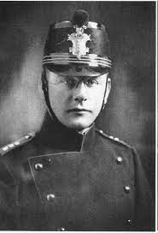
Gallo Paul Grüninger, comandante della polizia di San Gallo, in divisa.

Slide 44
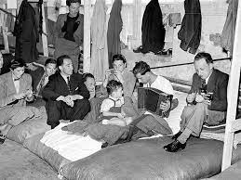
I coniugi Grüninger tra un gruppo di ebrei emigrati accolti in Svizzera.

Slide 45
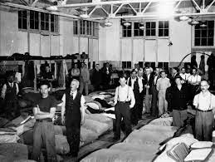
Fuggiaschi ebrei accolti campo di Diepoldsau in Svizzera.

Slide 46
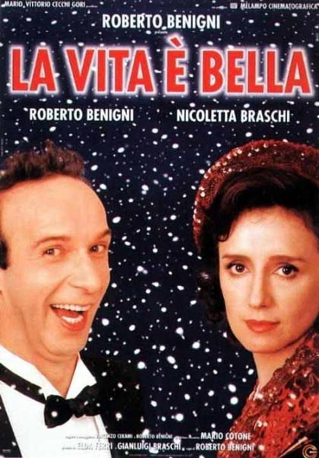
Anno 1999

Slide 50
il capo della polizia della Confederazione Elvetica Heinrich Rothmund.

Slide 51
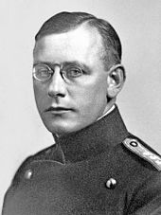
Paul Grüninger, il capo della Polizia di San Gallo, in una foto del 1939.

Slide 52
«Non mi vergogno del verdetto della corte. Al contrario, sono orgoglioso di aver salvato la vita di centinaia di persone oppresse. L'aiuto agli ebrei era radicato nella mia concezione di cristiano [...] la ragione di salvare vite umane minacciate con la morte, è stata da me ritenuta fondamentale. Come avrei potuto, quindi, prendere in seria considerazione "calcoli" e schemi burocratici? Certo, ho consapevolmente superato i limiti della mia autorità, e spesso con le mie stesse mani falsificato documenti e certificati, ma l'ho fatto al solo scopo di permettere ai perseguitati di accedere al Paese. Il mio personale benessere, commisurato al crudele destino di quelle migliaia [di perseguitati], era così insignificante e così poco importante, che non lo ho mai preso in considerazione». Paul Grüninger.

Slide 53
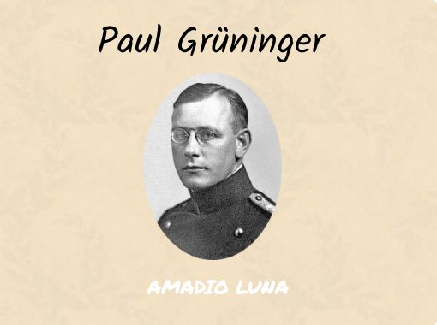
E in un’altra occasione aggiungerà: "Chiunque avesse avuto l'opportunità, come me, di assistere a quelle scene strazianti, al crollo delle vittime, alle grida di madri e bambini, alle minacce di suicidio e ai tentativi di suicidio, quella persona non poteva più conformarsi……. Il mio benessere personale, misurato contro il destino crudele di queste migliaia, è stato così insignificante e irrilevante che non l'ho mai nemmeno preso in considerazione.” Paul Grüninger . .

Slide 54
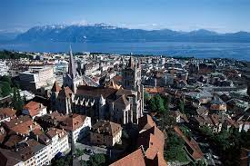
Una foto di Losanna.

Slide 55
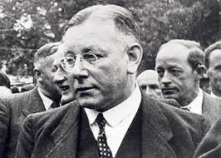

Slide 57
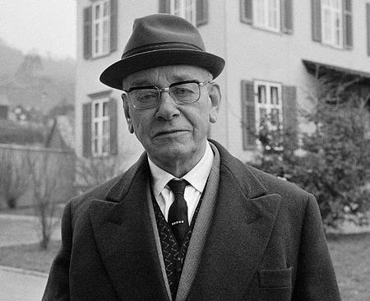
…in giro per la città di San Gallo.

Slide 58
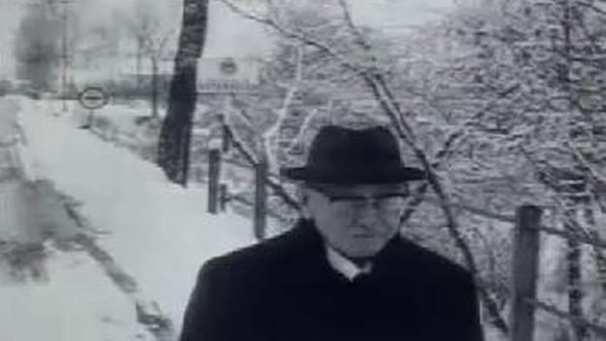
Sui luoghi di detenzione degli ebrei in fuga.

Slide 59
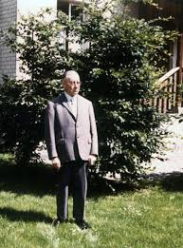
Nel giardino di casa a San Gallo.

Slide 60
Con la moglie Alice Federer, che gli sopravvive di 12 anni.

Slide 61
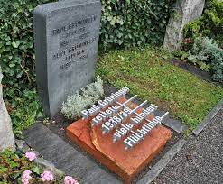
La tomba di Paul Paul Grüninger a Au, nel Cantone di San Gallo.

Slide 63
Stefan Keller, lo scrittore, autore del volume «Grüningers Fall-Il caso Grüniger».

Slide 65
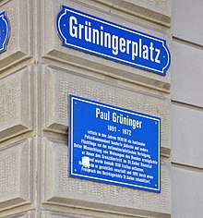
San Gallo. Cartello stradale e Piazza dedicate a Paul Grüninger.

Slide 66
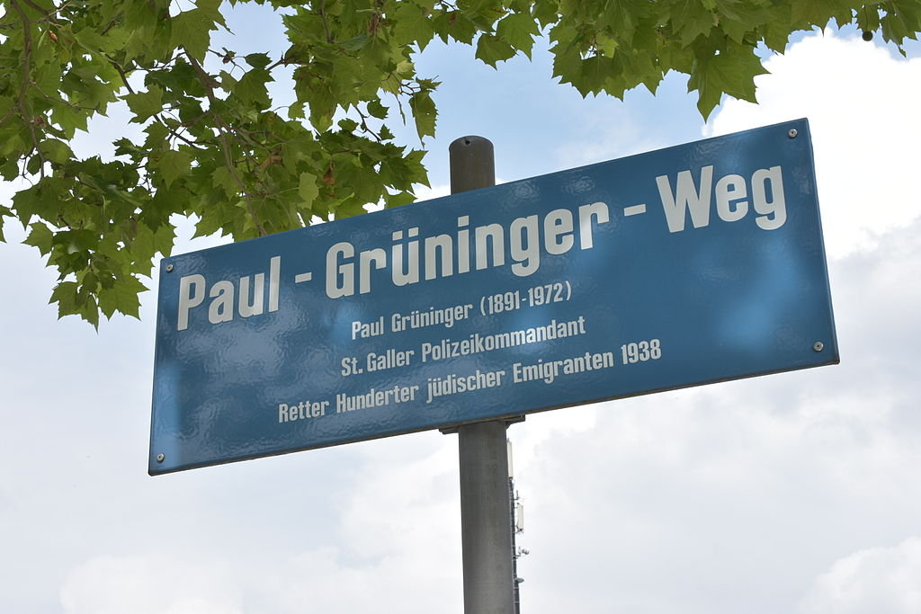

Slide 67
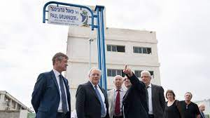
Il ministro svizzero Johann Schneider-Ammann, 2° da sx, a Gerusalemme inaugura la via dedicata a Paul Grüninger.

Slide 68
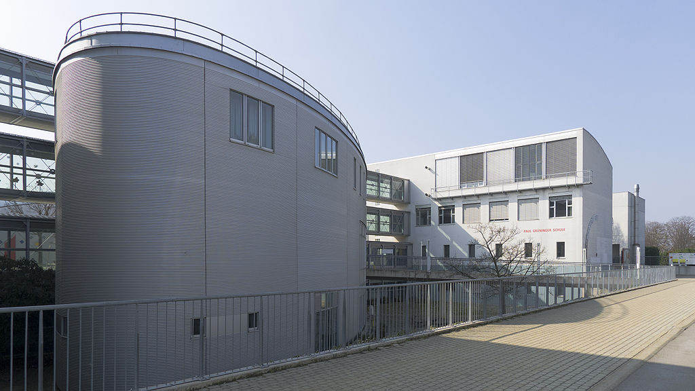
Vienna. Scuola Paul Grüninger.

Slide 69
San Gallo. Lo stadio dedicato a Paul Grüninger.

Slide 70
Stefan Kurt nel ruolo di Paul Grüninger nel film do 96 m del 2014.

Slide 71
Una scena del film del 2014

Slide 74
La RSI LA1

Slide 78
Stephen Black grato a Paul K che ha salvato la sua famiglia.

Slide 79
«FARE IL BENE E NON TEMERE NESSUNO, un libro sulla storia di Paul Krüninger.

Slide 80
GRAZIE
Alla prossima
Giovedì, 3 novembre 2021
MITOLOGIA
CHE PASSIONE!!!

